Slide 2
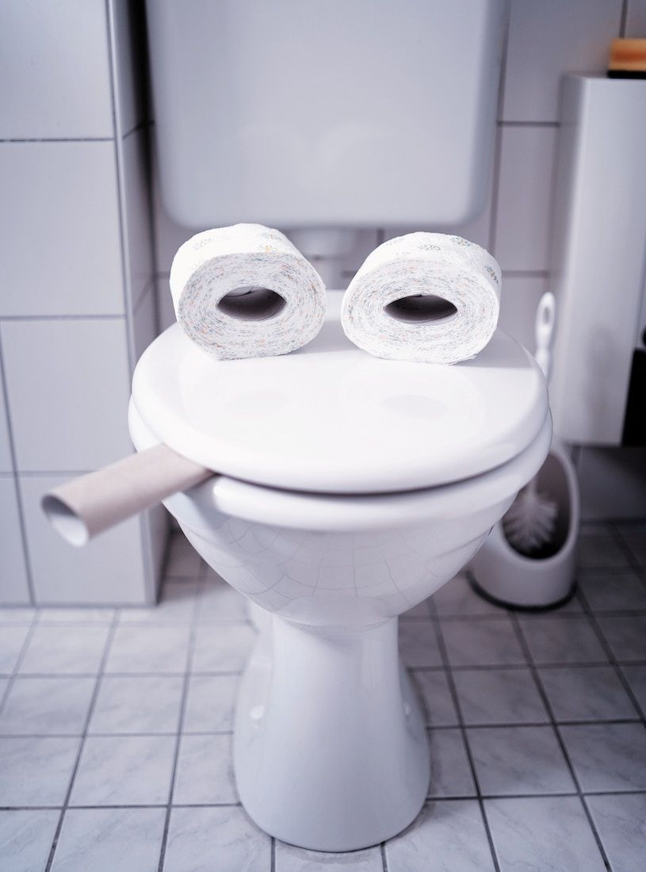



TOILETTENREGELN
abc
abc
DA
NKE
abc
abc
abc

Slide 3
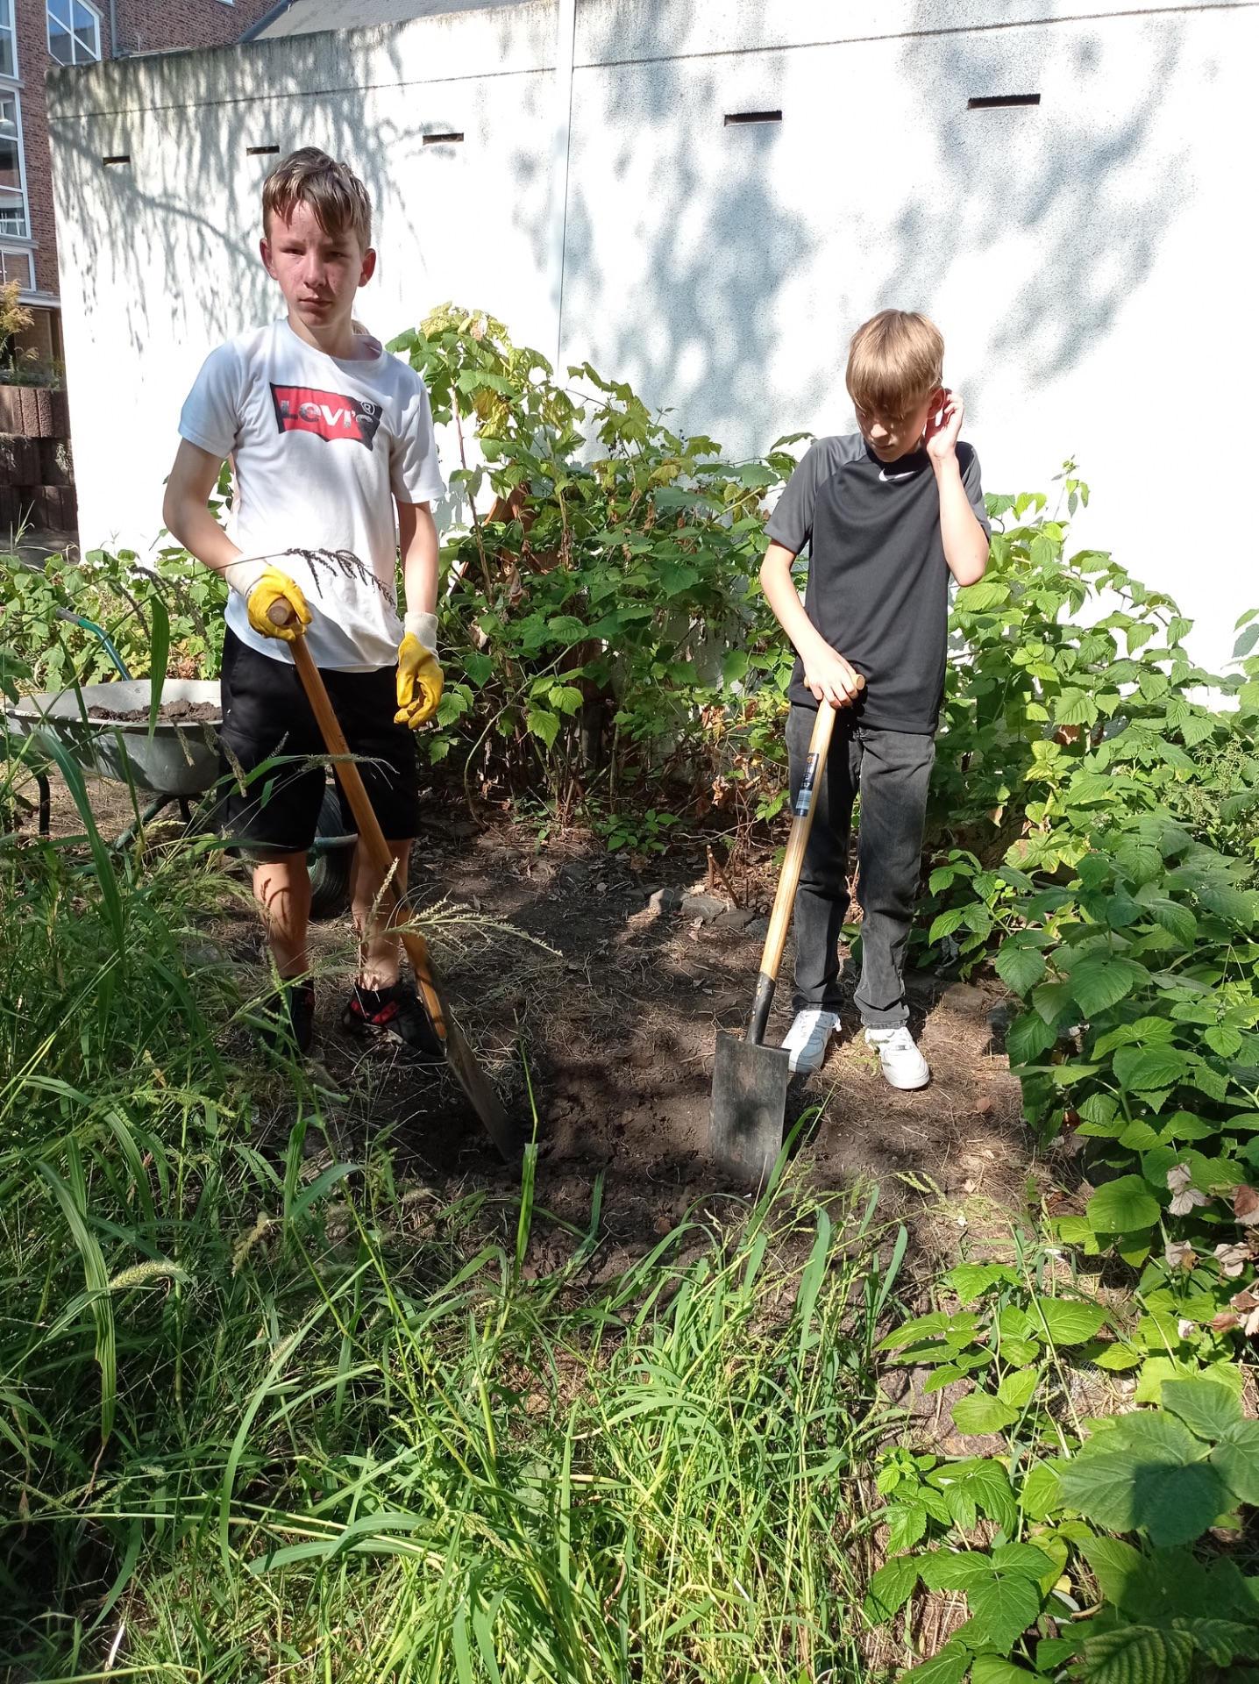
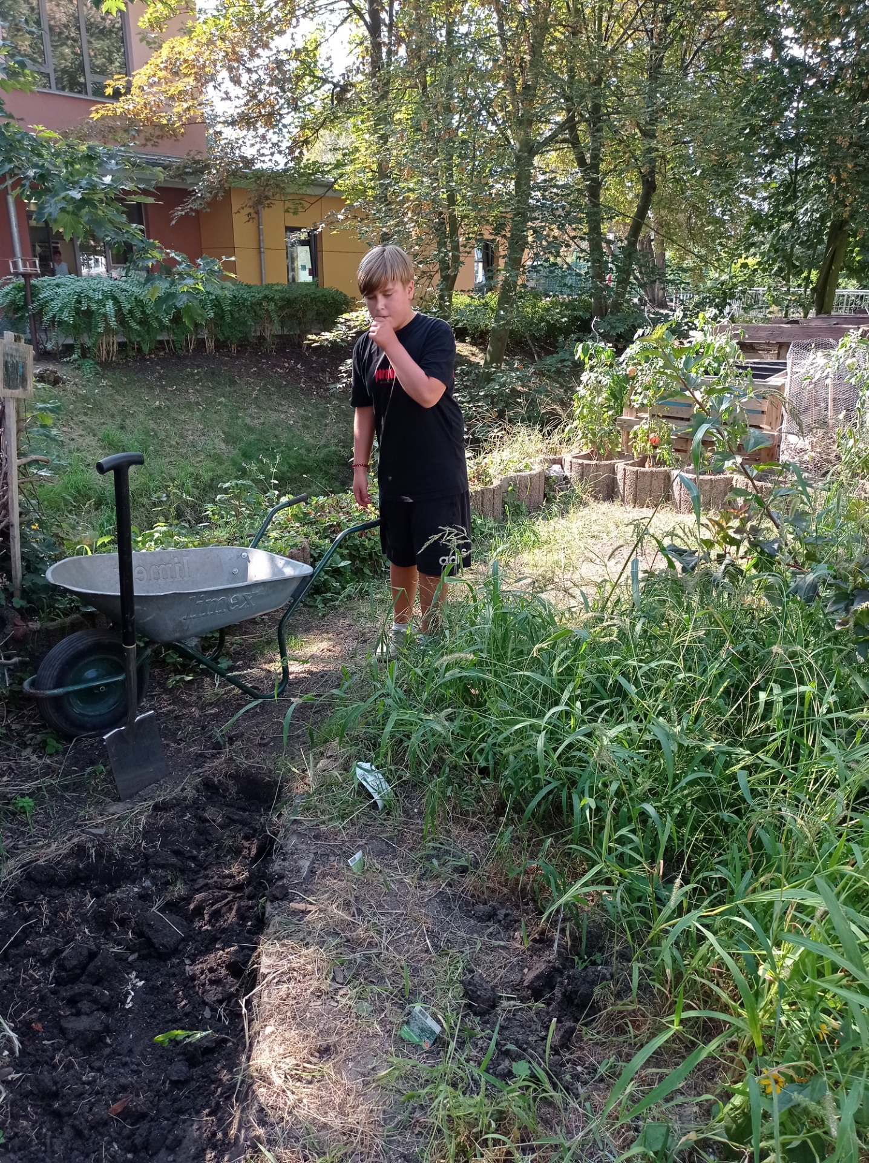
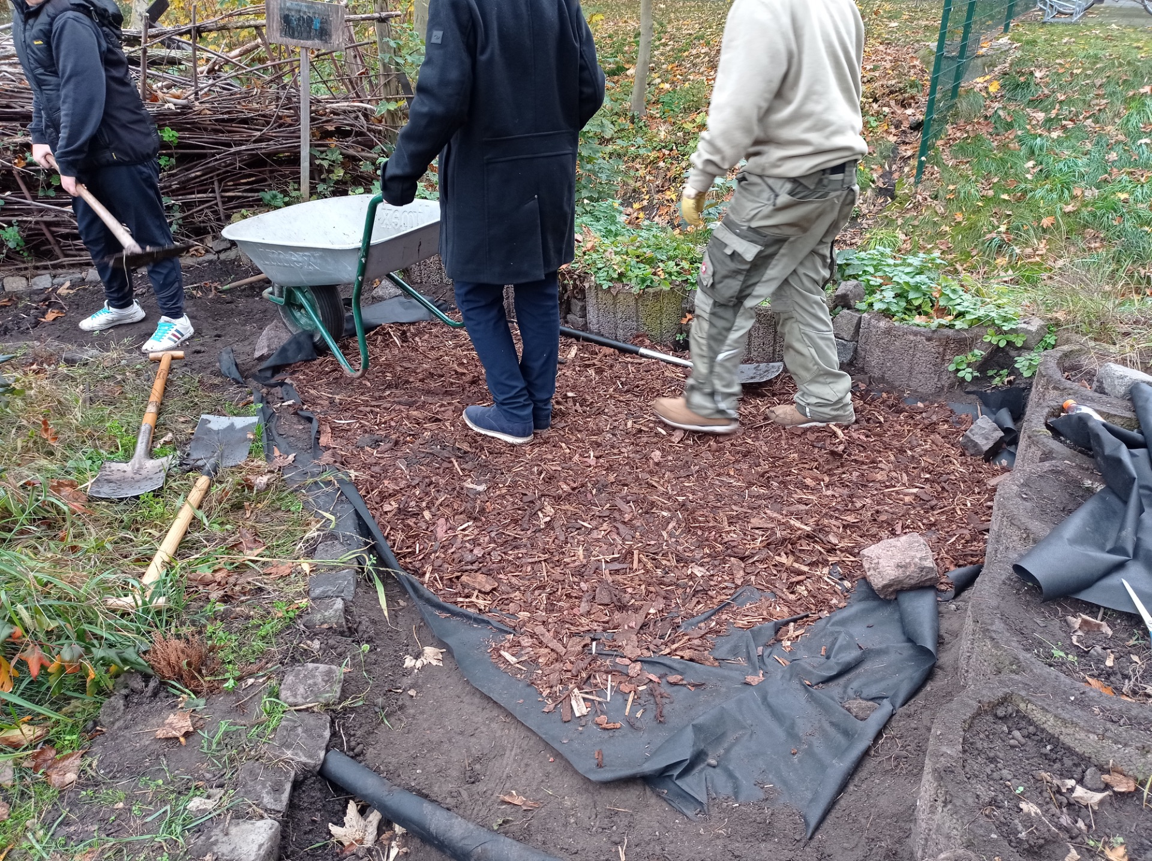
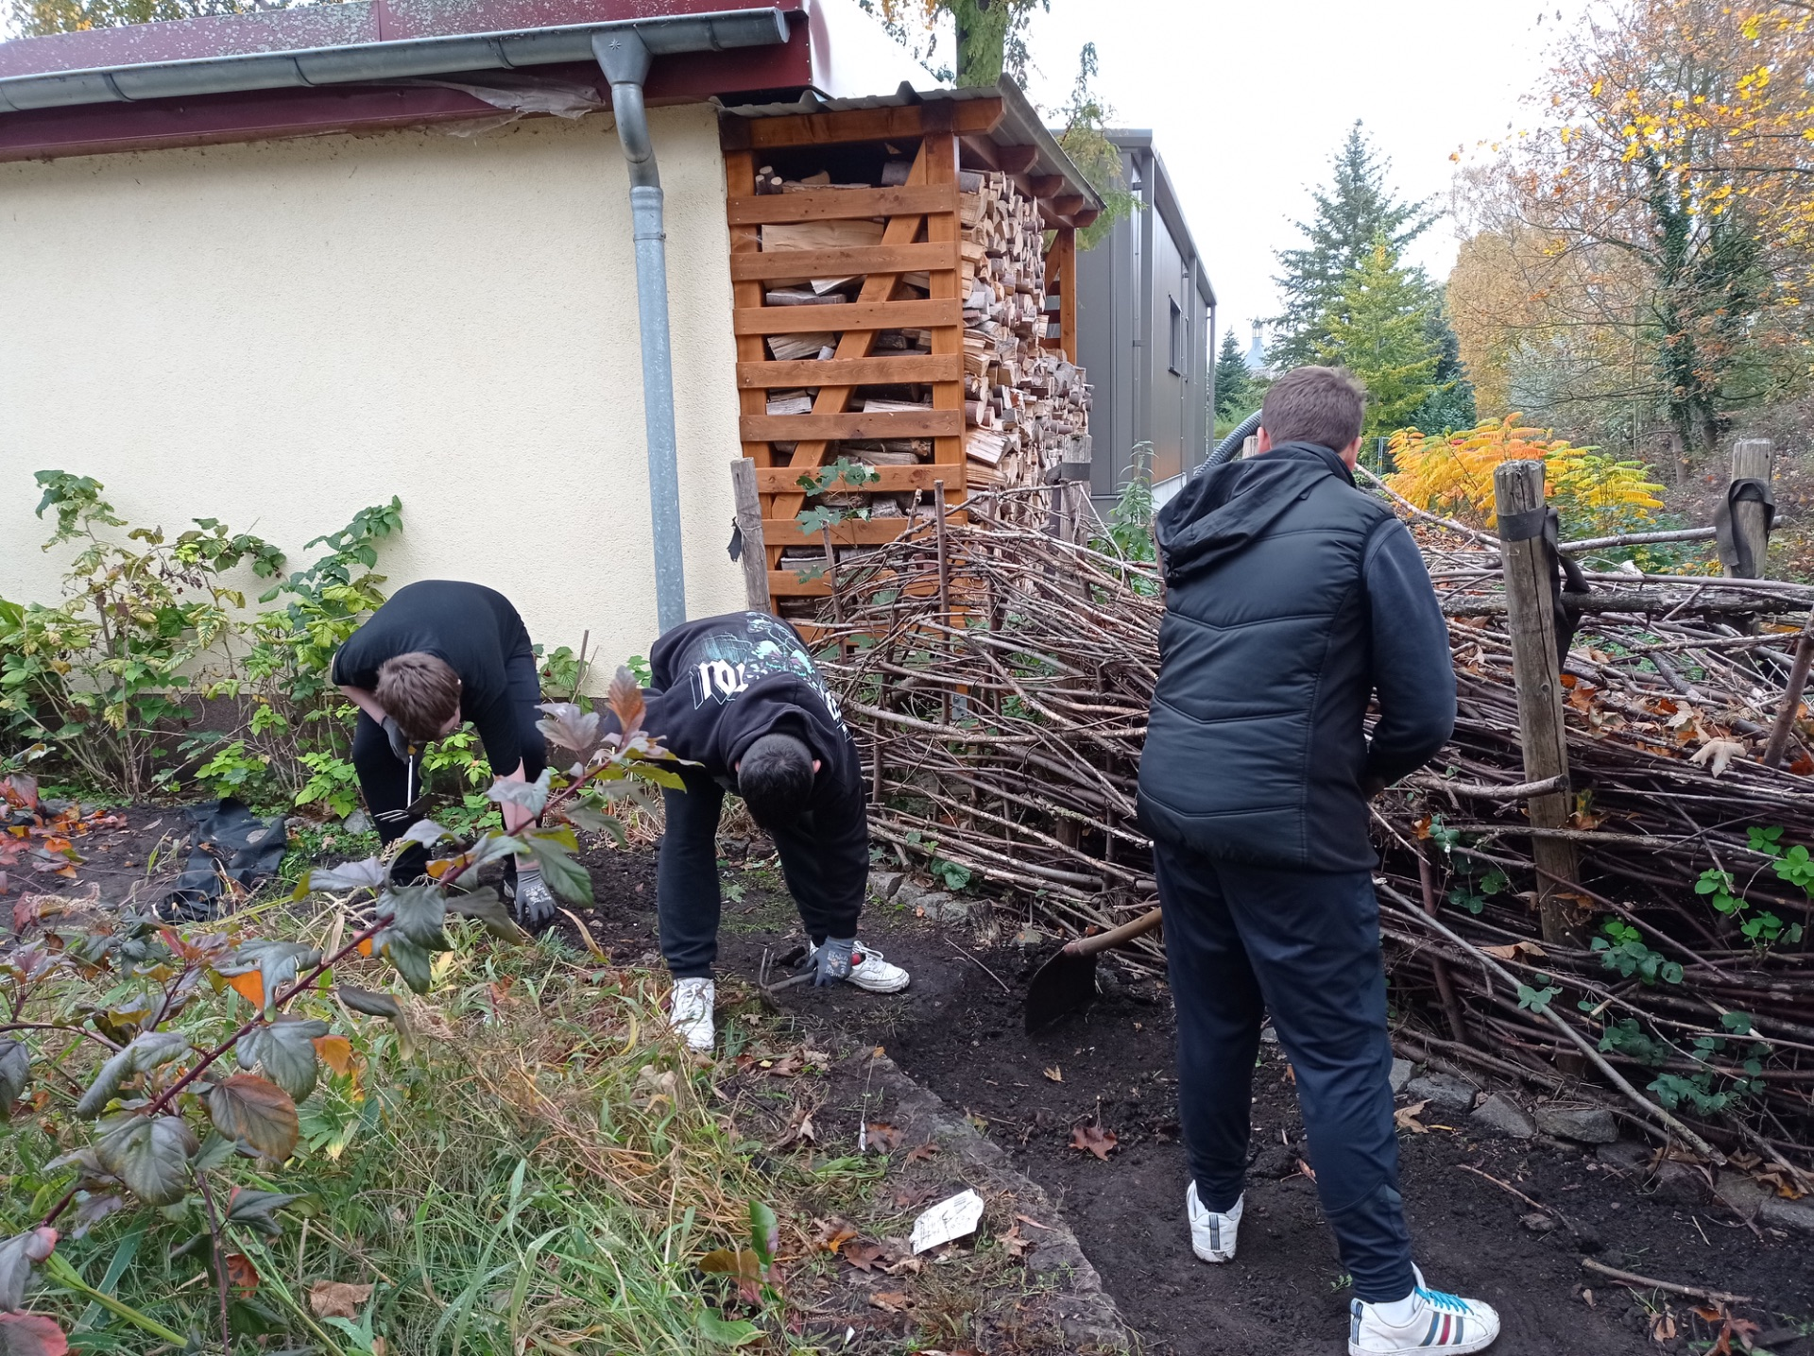
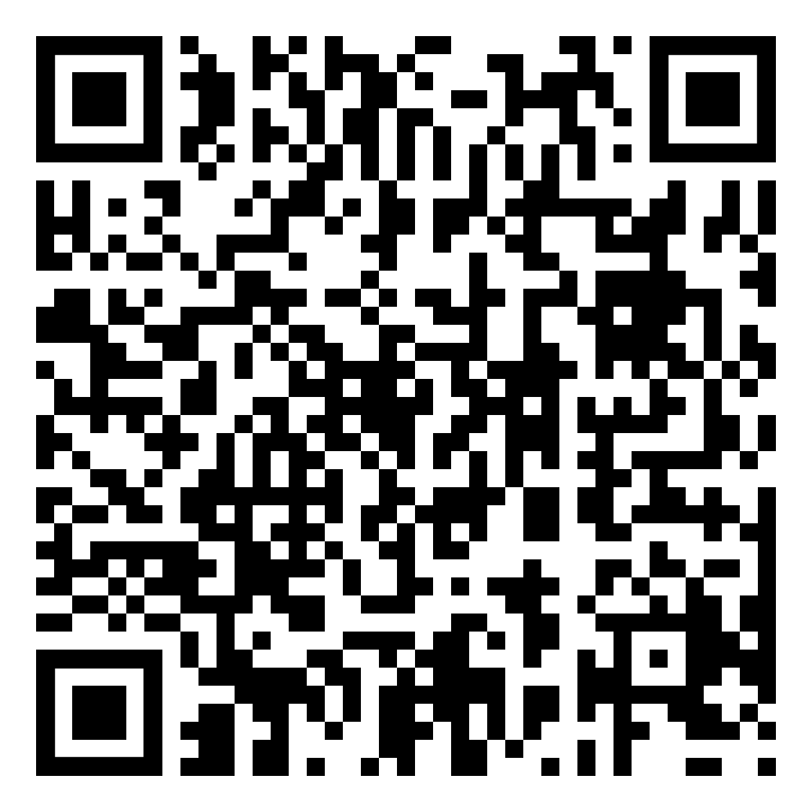
Kurse im Ganztagsangebot
PLANEN, BAUEN, GESTALTEN
Anbauflächen schaffen
Kräuterbeet pflegen
Nistkästen bauen
Naschgarten bewirtschaften
Weitere Informationen: www.abc.de

Slide 4
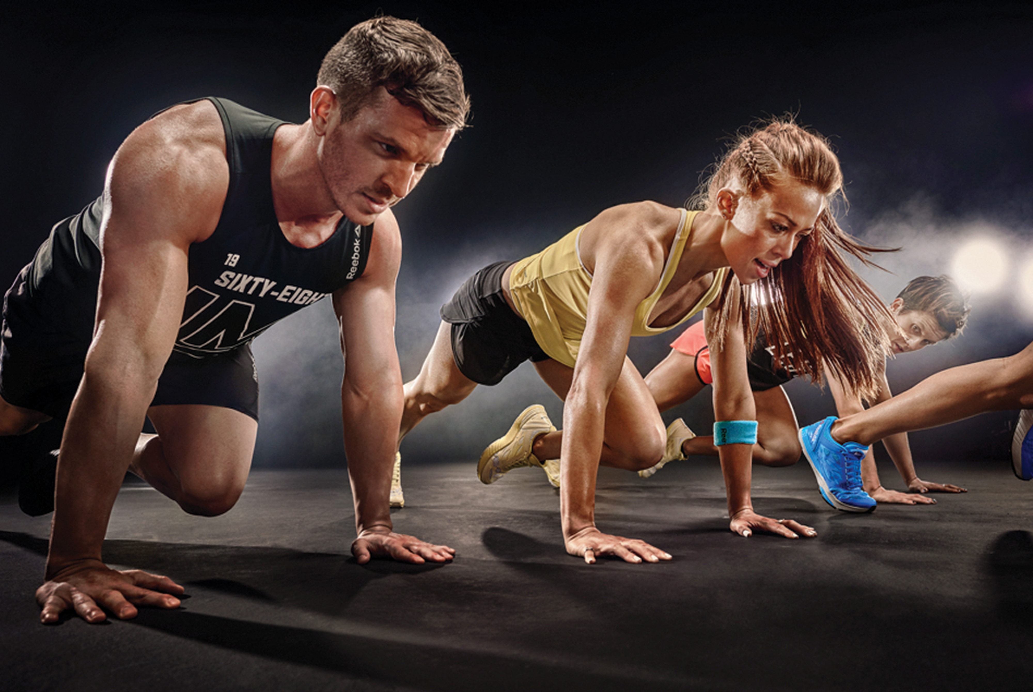

LAUFTEAM MARATHON
Lauftraining in der Gruppe
Motiviert! Macht Spaß! Hält fit!
TRAININGSZEITEN
→
Donnerstag, 16 Uhr
SCHNUPPERTRAINING
Wir sind ein Hobbylaufteam, das sich über neue Mitglieder freut. Komm zum Schnuppertraining vorbei!
→
Samstag, 14 Uhr
→
Montag, 17 Uhr
→
& nach Vereinbarung
KONTAKT
Weitere Informationen: www.abc.de
01234 5678

Slide 5

YfM
Das ist meine Firma
PARIS:
BUSINESS
INTO THE REAL
WORLD
Der schnelle Weg zum eigenen Geschäft ist genau hier!

Slide 6
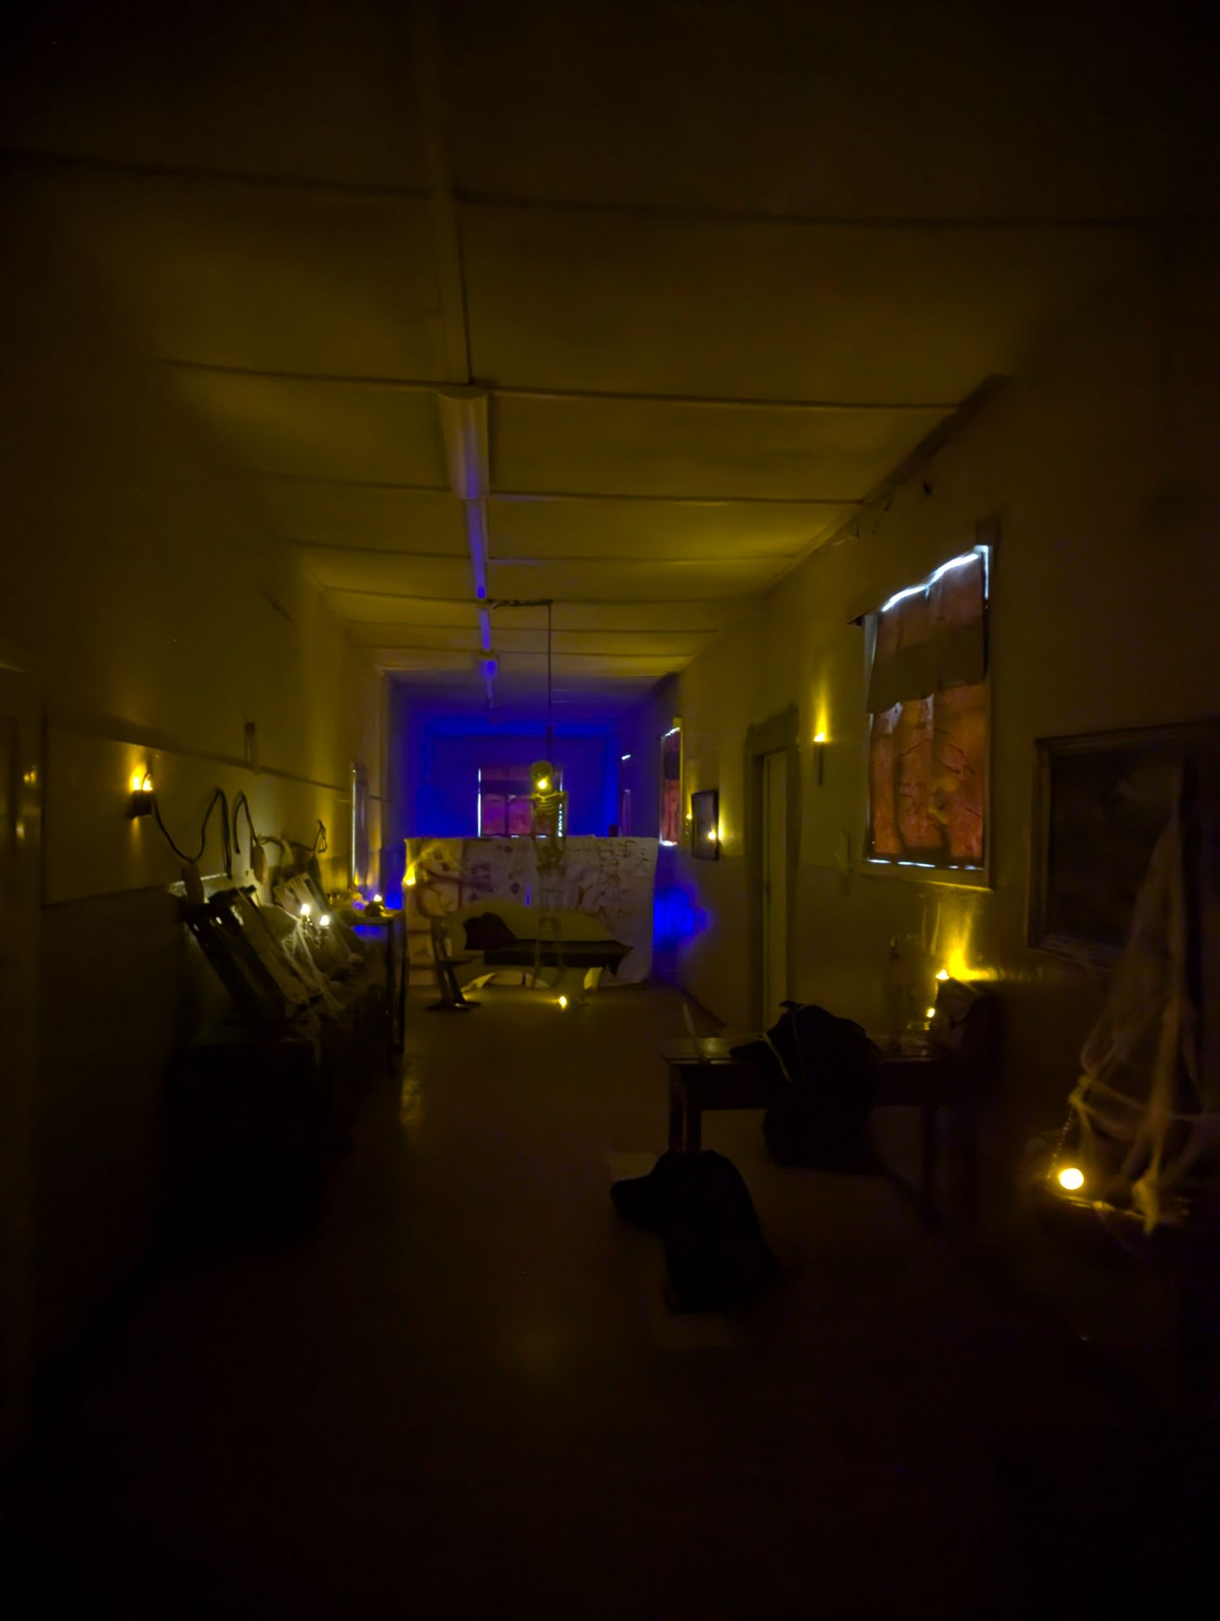
COMPANY
SCHULE
FJfjlVmsdvllVNLKvnlkSVKNsvlLKVNLKsvnlkVNLkbvlKBNlfnkvlKVNlvnlKVNLkvnlkNVsvSVsvfjIFJOijwfOIEFHOiefhoIEFHOiwefhoWEFHIoweiOWEFIHOwefhi
SCHULE
abc
abc
abc
abc
DEIN AUFTRAG

Slide 7


N E
W
YORK
N E
W
YORK
2025
CITY GUIDE
Sightseeing
Restaurants
Museums
Mit digitaler Karte erhältlich!

Slide 8

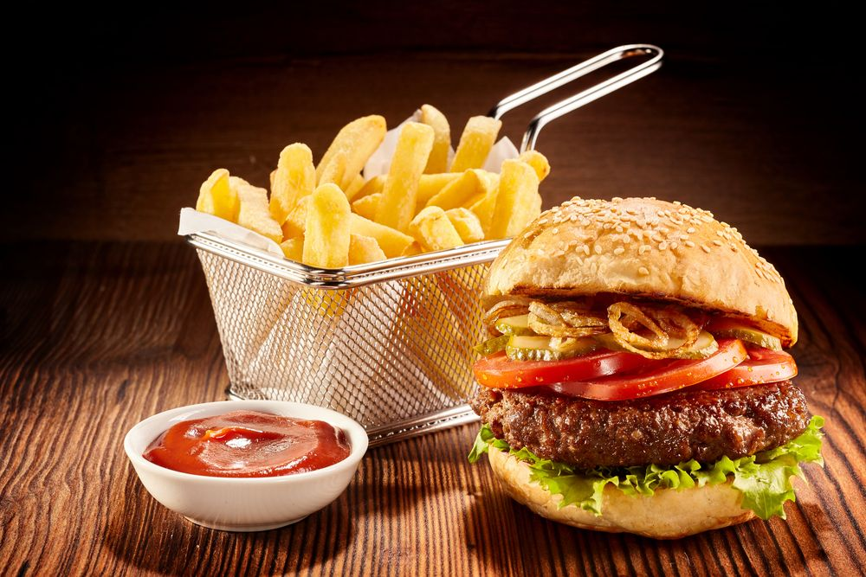
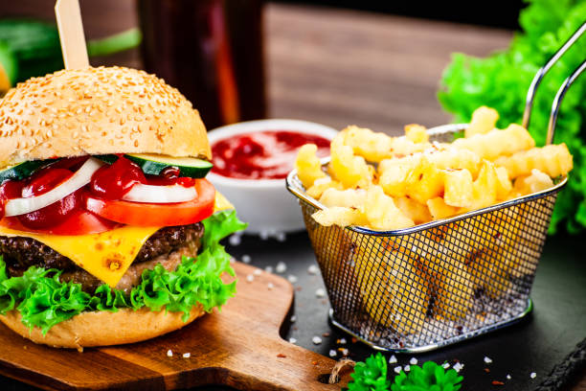
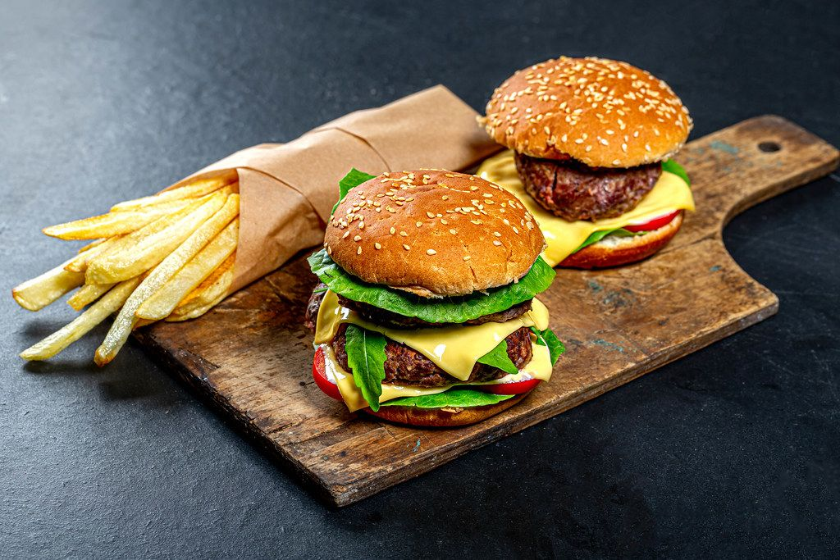
Loras
Kitchen
LORAS KITCHEN
Nur 9,90€
LORAS Special #1
Saftiges Beef-Steak mit milden Zwiebeln im fluffigen Sesambrötchen
Burger soweit das Auge reicht
Das könnte
Dein Flyer
werden
Nur 9,90€
LORAS
Special #2
Saftiges Beef-Steak mit milden Zwiebeln im Sesambrötchen
01567890
Weitere Informationen: www.schule-roitzsch.de – Email: ABC@web.de
Bitte kontaktieren Sie uns.

Slide 9

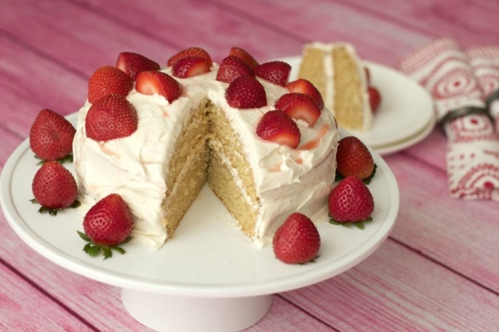
DIESER KUCHEN IST VEGAN
Mit Liebe
gebacken
Dieses Poster wurde durch die Jungs Jahrgang 7 erstellt

